Slide 1
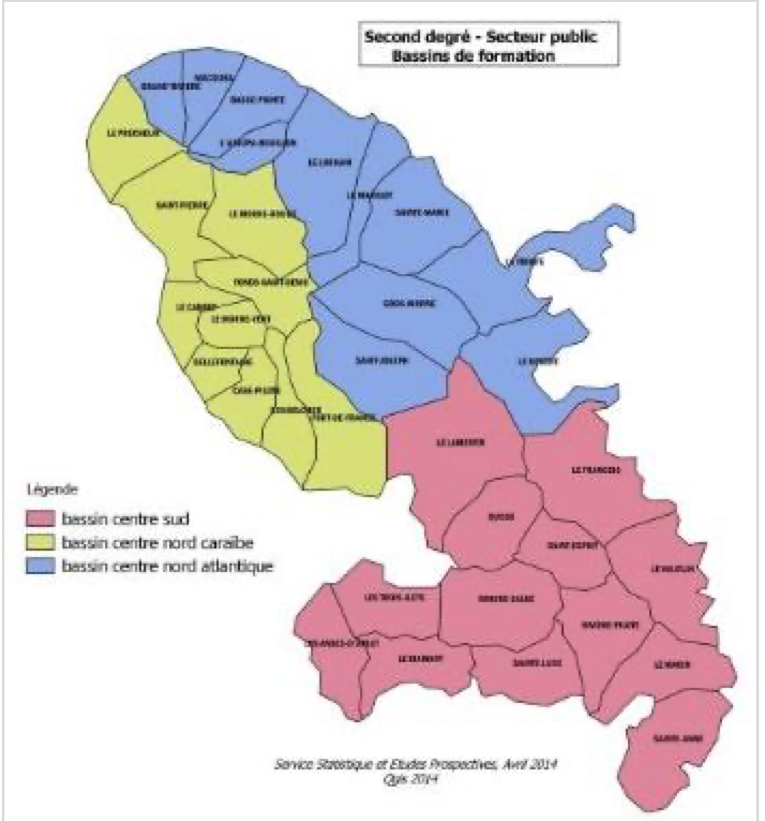
LVR Créole 2021-2022
TEXTE
2920 élèves: 2384 collégiens et 536 lycéens
BASSIN CENTRE NORD-CARAIBES
12 COLLEGES DONT 1 PRIVE SOUS CONTRAT
BASSIN CENTRE NORD-ATLANTIQUE
13 COLLEGES
BASSIN CENTRE NORD-CARAIBES
3 LYCÉES DONT 1 PRIVE SOUS CONTRAT
BASSIN CENTRE NORD-ATLANTIQUE
2 LYCEES
BASSIN CENTRE SUD
5 LYCÉES DONT 1 PRIVE SOUS CONTRAT
BASSIN CENTRE SUD
10 COLLEGES
Les collèges proposant la LVR en 6ème et les lycées offrant l’EDS LLCER créole sont signalés par un astérisque

Slide 2
BASSIN CENTRE NORD-CARAIBE
BASSIN CENTRE NORD-CARAIBES
COLLEGE: 704 élèves LYCÉE: 172 élèves TOTAL BASSIN: 876 élèves
Christiane Eda-Pierre
Louis Delgrès *
Aimé Césaire FDF
François-Auguste Perrinon
Cassien Sainte-Claire *
Julia Nicolas *
Jacqueline Julius
AMEP (PSC)
Fernand Donatien
Dillon 1, Dillon 2
Roger Castendet *
Lycée Schoelcher
LP Chateauboeuf
AMEP (PSC)
Carbet

Slide 3
BASSIN CENTRE SUD
BASSIN CENTRE SUD
COLLEGE: 671 élèves LYCÉE: 232 élèves TOTAL: 903 élèves
Edouard Glissant, Petit Manoir Acajou 2 *
Trianon *, La Jetée
Asselin de Beauville *, Asselin de Beauville EGPA *
Edmond Lucien Valard *
Georges Elisabeth, Joseph Zobel *
Belle Etoile VAUCLIN *
Jacques Roumain *
Gerard Café *, Montgérald
RAMA (PSC
Isidore Pelage

Slide 4
BASSIN CENTRE NORD-ATLANTIQUE
Aimé Césaire Basse-Pointe
BASSIN CENTRE NORD-ATLANTIQUE
COLLEGE : 1009 élèves LYCÉE: 132 élèves TOTAL: 1141 élèves
Eugene Mona*
Emmanuel Saldes*, Morne des Esses*, Joseph Lagrosillière*, Lycée Nord Atlantique *
Hubert Néro*, Lycée Joseph Pernock
Beauséjour*, Rose Saint-Just,
Euzhan Palcy*
Constant Le Ray*
Paul Symphor *, Robert 3*
Belle Etoile St Joseph*

